Slide 1
АМАЗОНИЈА
“ Човек који полази у прашуму доживљава само два лепа дана. То је први дан, када опијен њеном чаробном раскоши и снагом мисли да улази у рај и – последњи дан, када готово луд бежи из тог “зеленог пакла” у цивилизацију”
Аrkady Fieldler
(истраживач Амазоније)

Slide 2
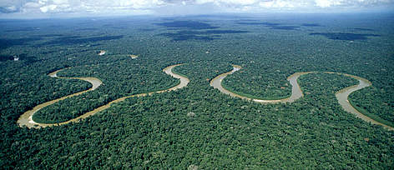
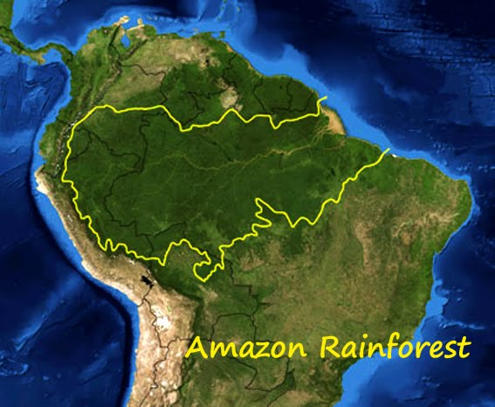
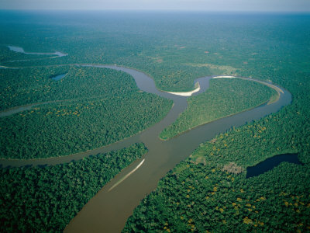
Амазонска прашума лежи у Јужној Америци, у држави Бразил. Обухвата површину од преко 7 милиона км² (7,15 ).
Амазон извире у перуанском делу Анда, а онда тече ка 5 500 км удаљеном Атланском океану где се улива у виду огромне делте, широке око 330 км.

Slide 3
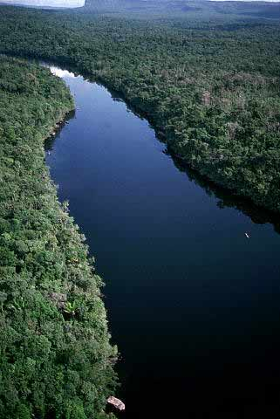
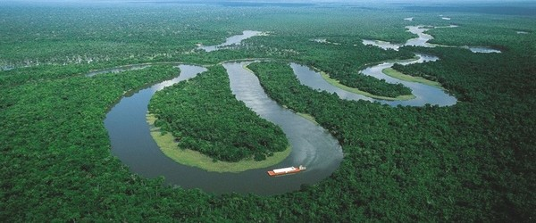
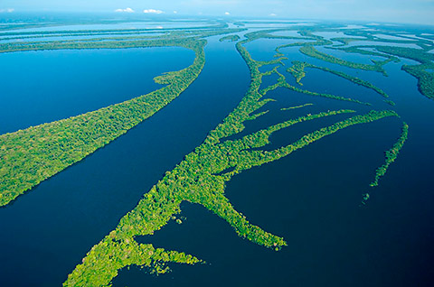
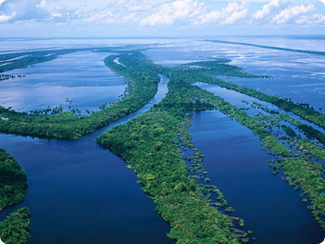
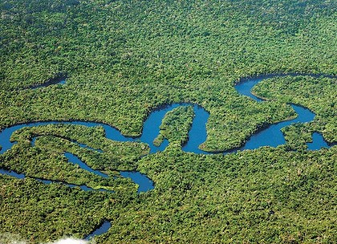
Амазон је дугачак 6 516 км. Настаје спајањем река Марањон и Укајали. Прима 1 100 притока, од којих је 7 дужих од 1 500 км.
Амазон има највећу површину слива на свету, мало мању од површине Аустралије.
Амазон

Slide 4
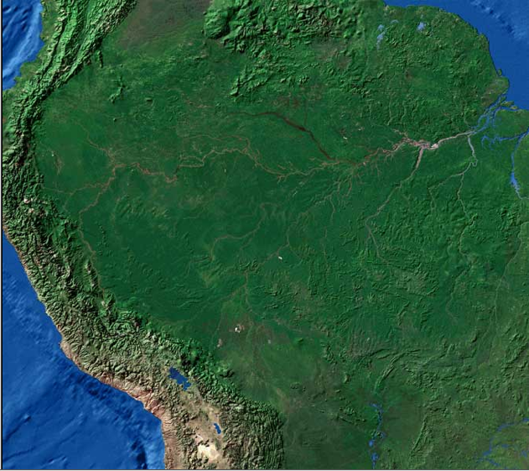
Маражо
Рио Негро
Обидос
Пуерто де Моз
Марањон
Амазон
Манаус
Икитос
Укајали
Мадеира

Slide 5
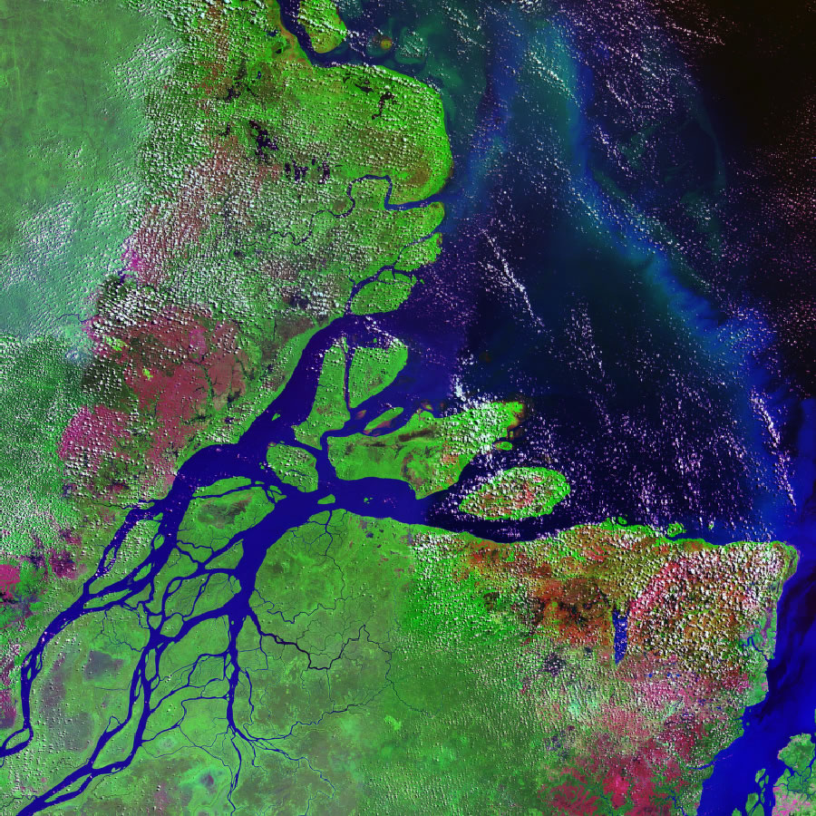
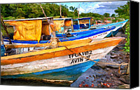
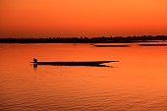
делта Амазона
чамци пироге

Slide 6
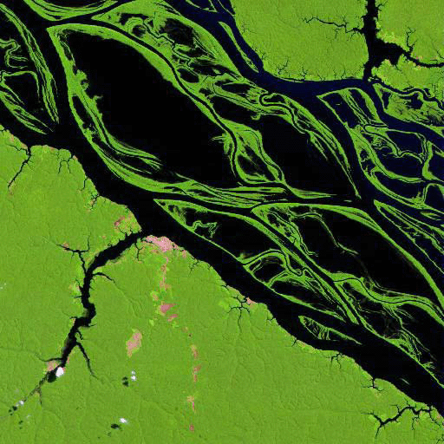
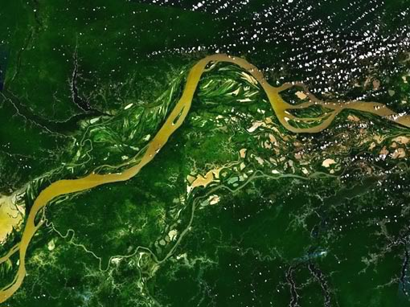
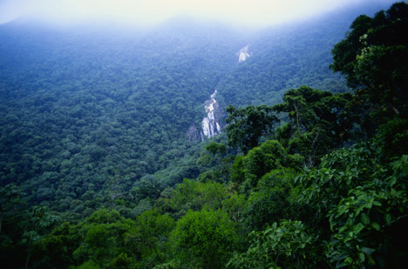
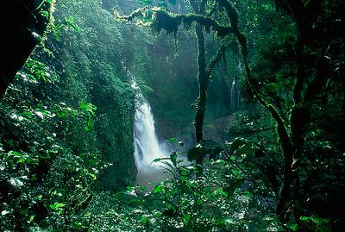

Slide 7
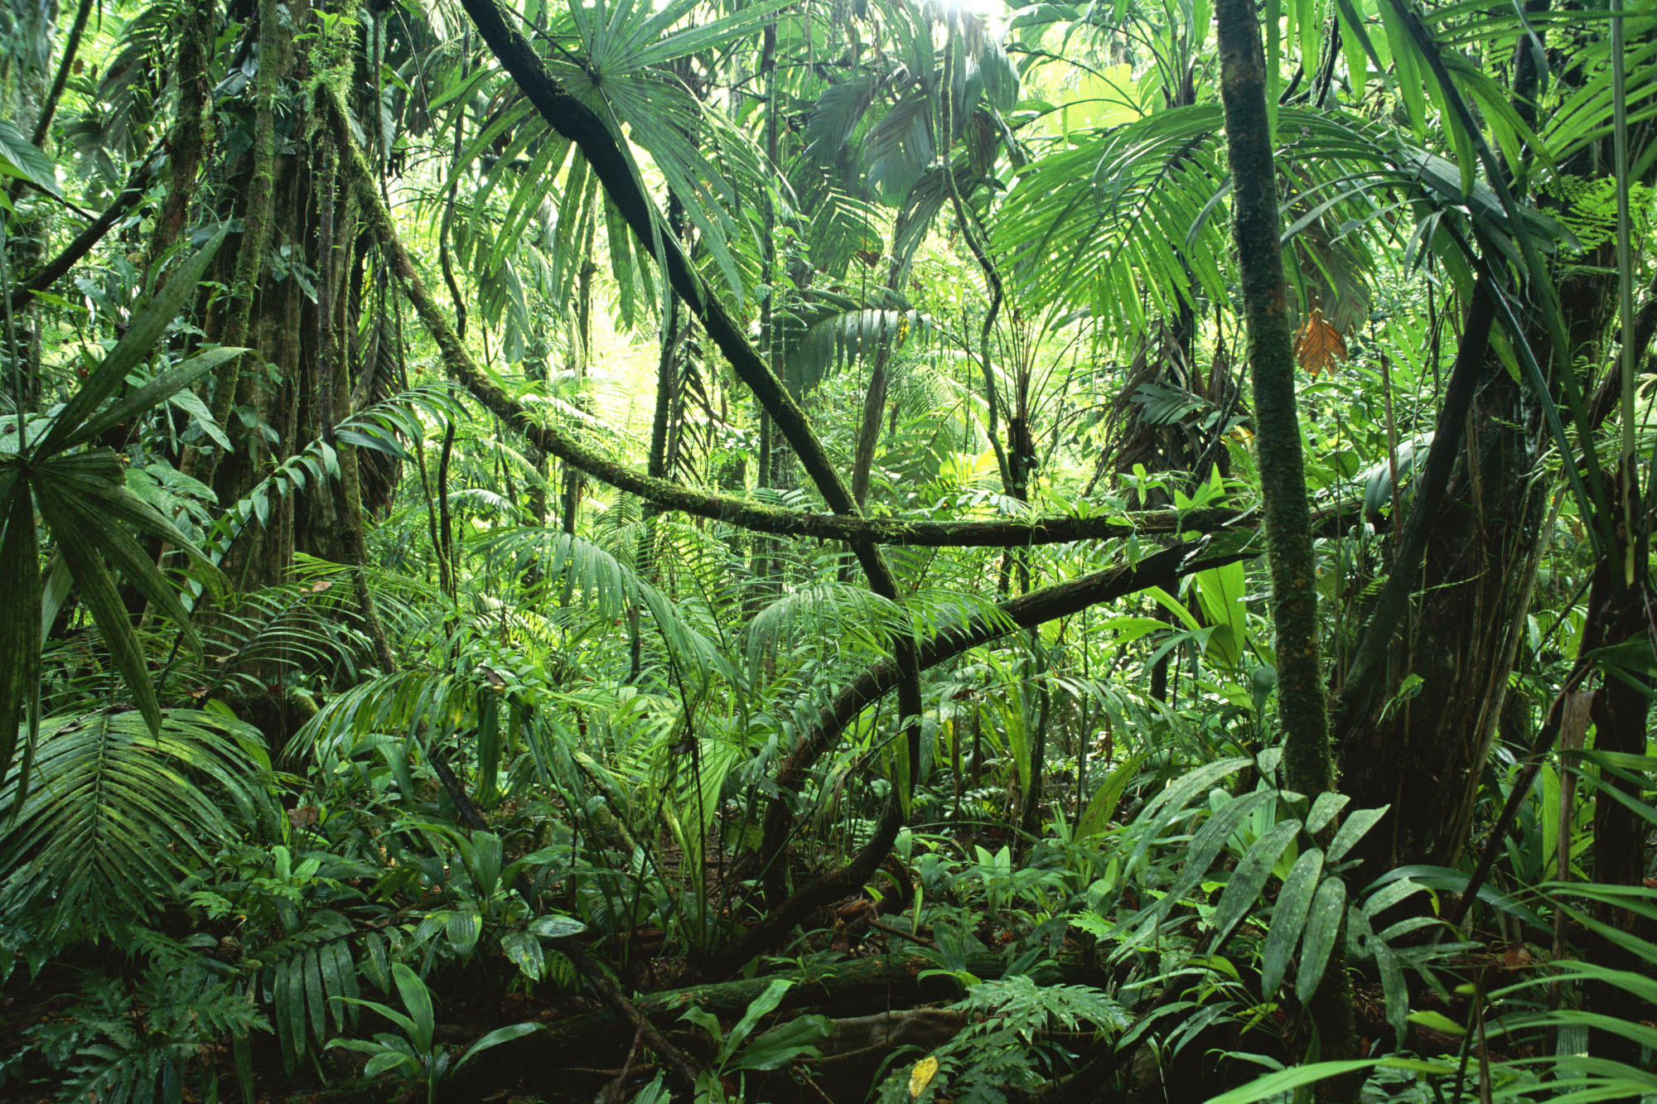

Slide 8
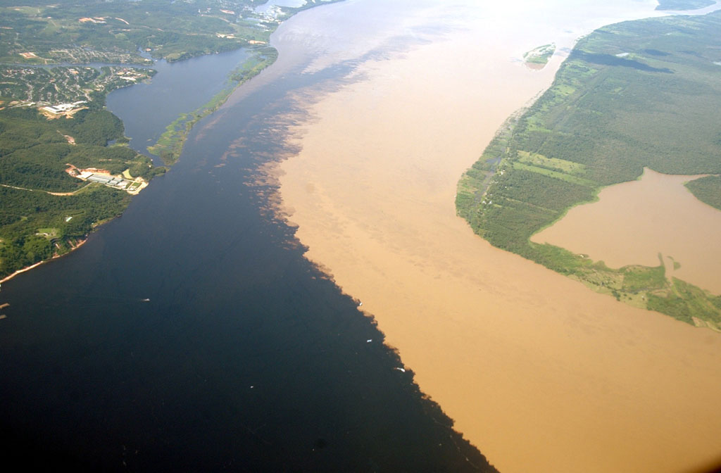
Рио Негро
Рио Бранко

Slide 9
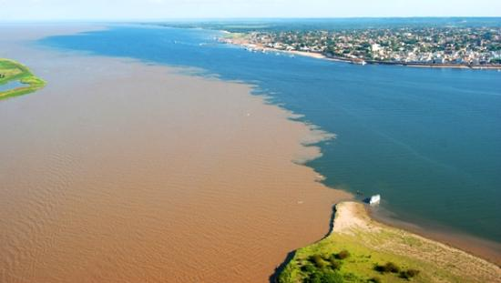
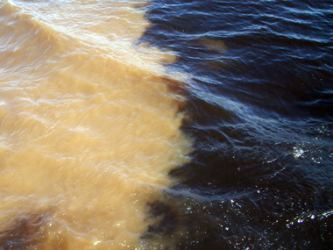
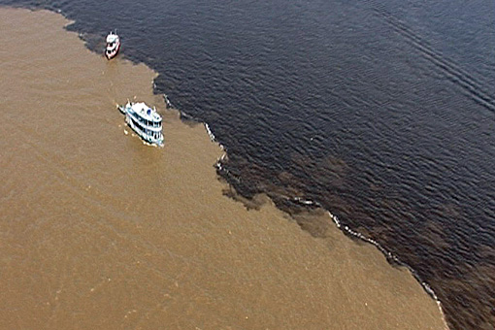
Тапајос
Амазон
Амазон је за прекоокеанске бродове плован до Манауса (1 600 км) а за речне до Икитоса (3 700 км од ушћа).
Рио Негро
Укупна дужина пловне мреже Амазона и његових притока достиже 80 000 км.
Рио Бранко

Slide 10
К Р А Ј
ПРВОГ ДЕЛА
ХВАЛА НА ПАЖЊИ
ГОРДАНА ВАСИЋ, УЉМА 2013. ГОДИНЕ

